Slide 1
青岛澳润达橡胶工业有限公司
实力铸就品牌，诚信缔造未来

Slide 2
公司简介
青岛澳润达橡胶工业有限公司始创于1997年,位于美丽繁华的青岛市郊—即墨，是本地区唯一一家通过ISO9001质量体系认证，CCC强制认证和CCS中国船级社认证的厂家；固定资产约5000万元, 占地30000多平米, 拥有两个生产基地和全套专业的橡胶生产设备和先进的检测设备，是本地区创立最早，发展最快，技术力量最雄厚，经验最丰富，产品性价比最高的生产厂家。
公司拥有独立的自营进出口权，公司产品以高性价比畅销海内外，内销服务于中国海监、海军，中国船舶重工、北海船厂，黄埔船厂等多家海事单位、船厂及金东纸业、中建一局，中建八局等大型企业，出口越南，新加坡，马来西亚，印尼，菲律宾，韩国，安哥拉，希腊，委内瑞拉，尼日利亚，肯尼亚，波多黎各，台湾等个国家和地区，与国内外多家客户建立长久合作关系，成为他们在中国的优质供应商。
公司坚持创新，是本地区科技创新示范企业，诚信守约，保证客户满意，连续多年被评为消费者满意单位和AA级信用企业，公司以质取胜，成为行业领先者，我们一直坚信，物美价廉才是硬道理。
“实力铸就品牌，诚信谛造未来”，澳润达人精心做事，诚信待人，公司开通国内统一客服热线：4000-722-886，欢迎广大客户随时拨打，我们期待与您合作，共创美好明天。

Slide 3
公司主营产品
公司以橡胶制品为主导产业，主要产品如下：
充气橡胶护舷（靠球）,泡沫填充护舷,实心橡胶护舷;
海洋浮标;
船用橡胶气囊,打捞浮筒,管道浮体
管道堵漏气囊;
建筑工业用芯模;
救援起重气垫
TPU/PVC软体水囊、油囊,防漏溢油池;
PVC及橡胶固体浮子式围油栏，
各种工农业用胶辊、辊筒等多种橡胶制品;
并进行船舶上排下水、大型重物搬运、船舶水下打捞搁浅施救等工程承包;
公司产品广泛应用于海上安全防撞系统，船舶上排下水，打捞搁浅施救，海上运输、各种桥梁建筑施工等。

Slide 4
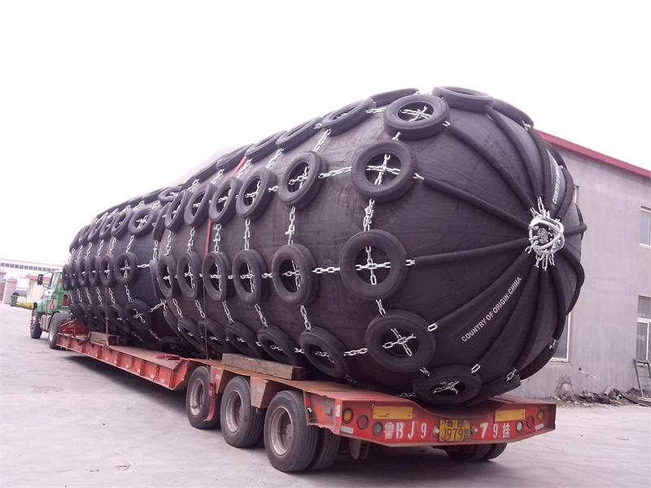
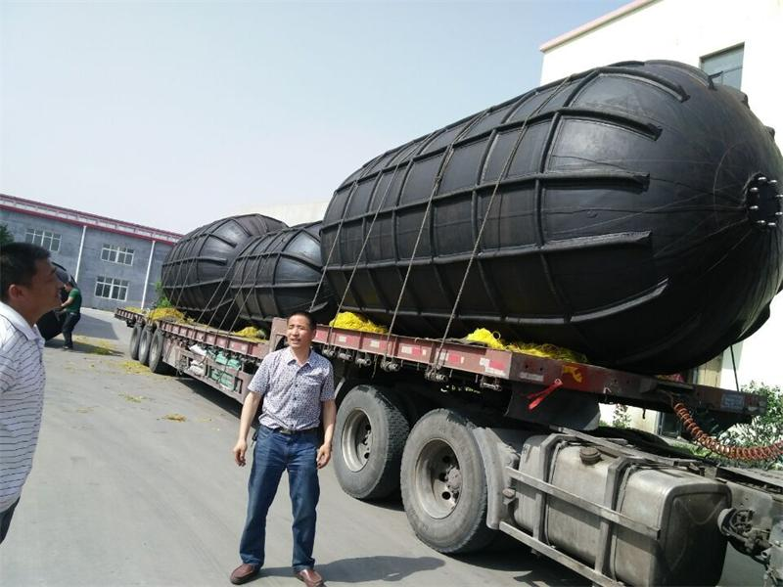
防撞产品：充气橡胶护舷（靠球）

Slide 5
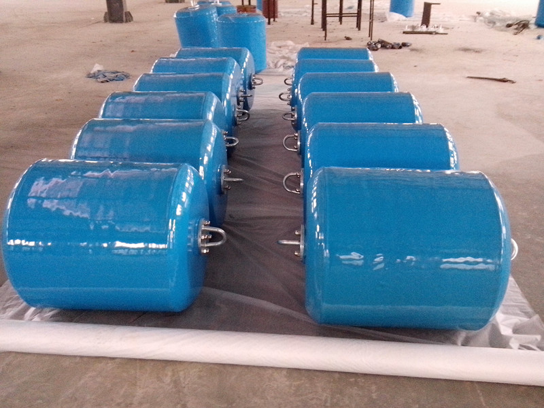
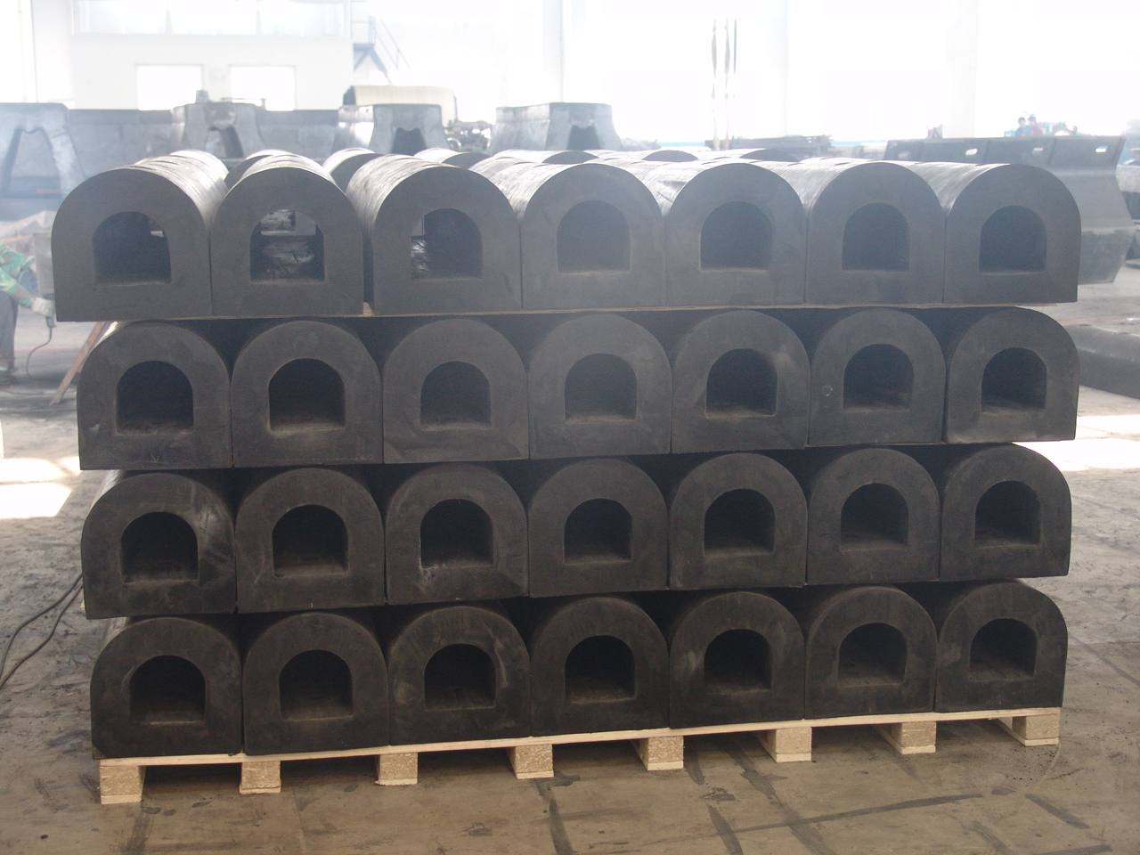
防撞产品：泡沫填充护舷,实心橡胶护舷

Slide 6
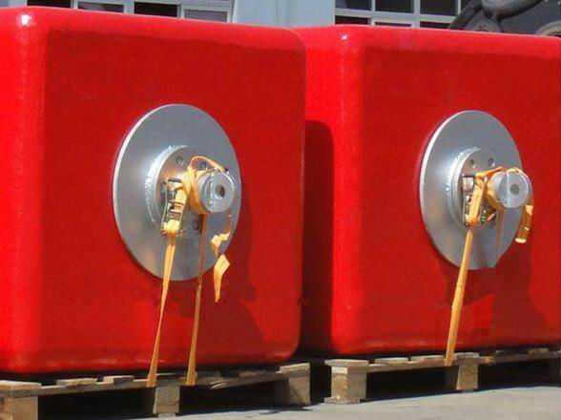
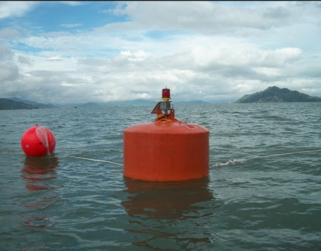
海洋浮标

Slide 7
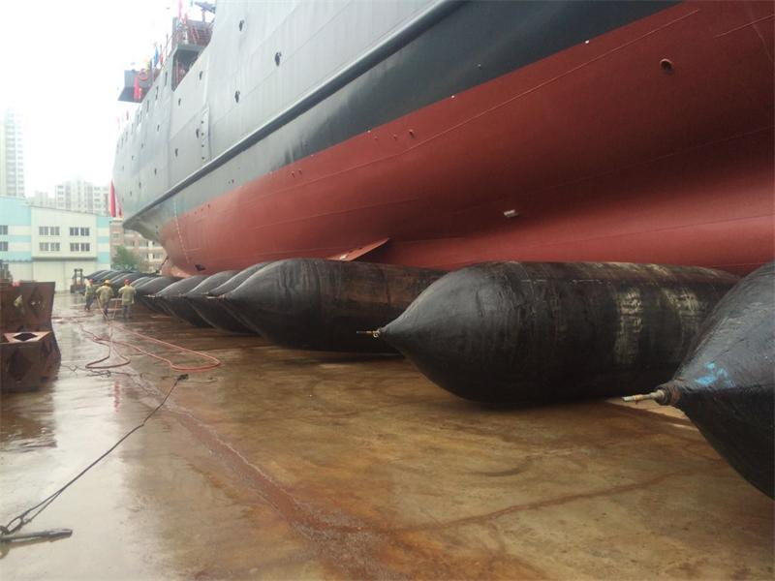
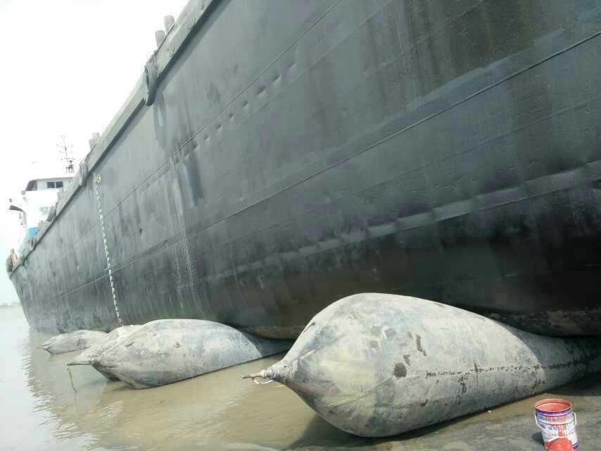
船用橡胶气囊

Slide 8
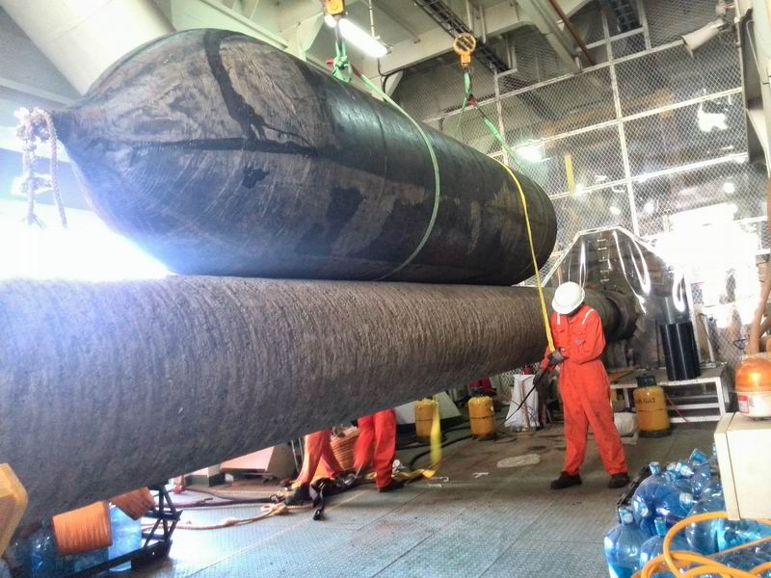
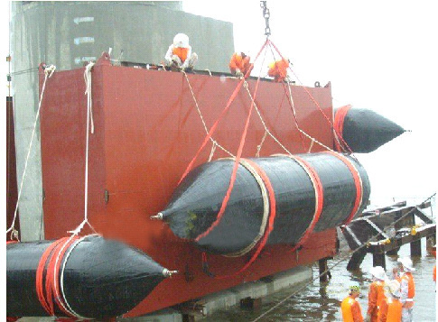
打捞浮筒

Slide 9
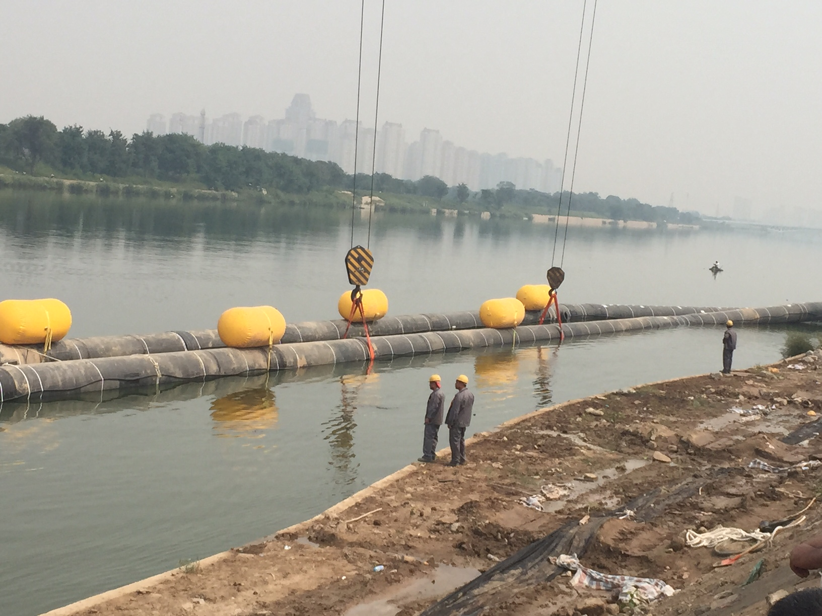
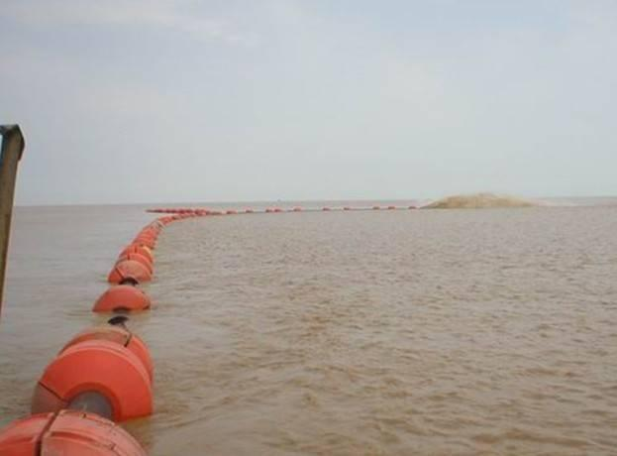
PVC助浮气囊/浮体

Slide 10
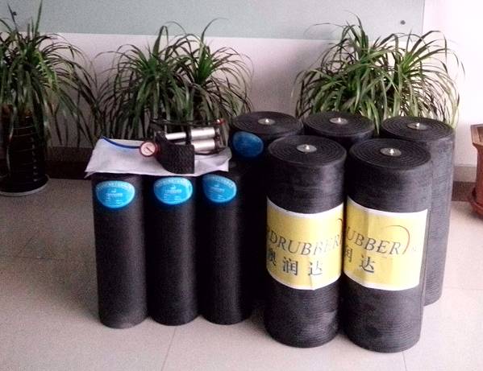
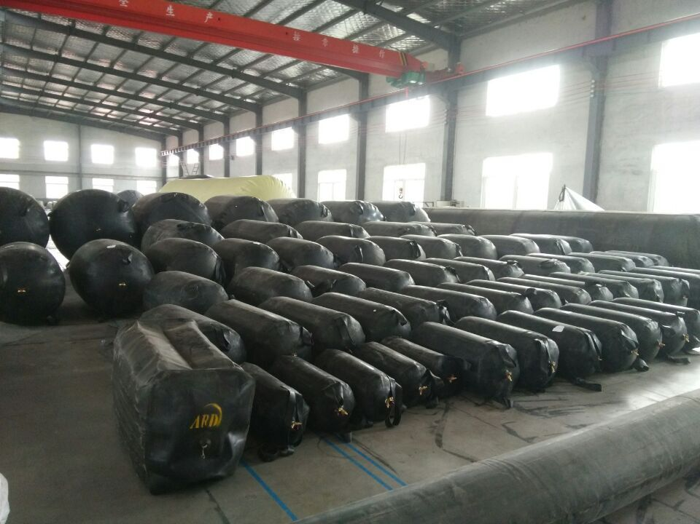
管道堵漏气囊

Slide 11
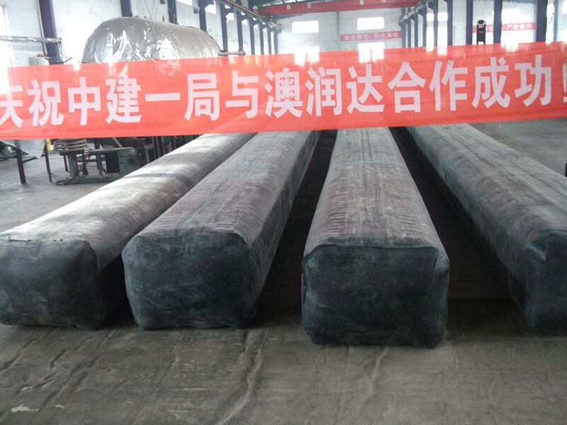
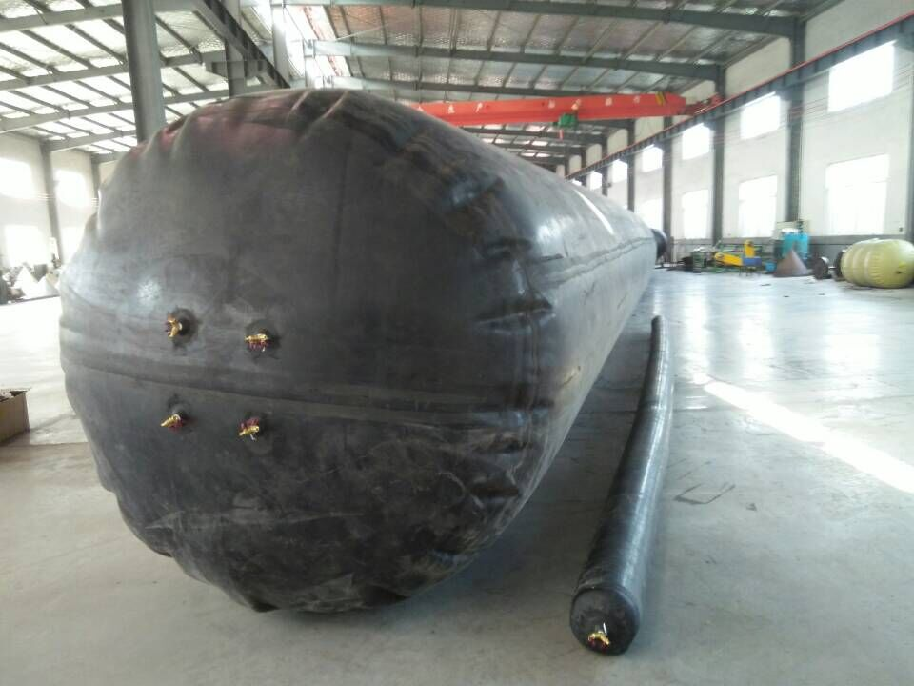
建筑工业用芯模

Slide 12
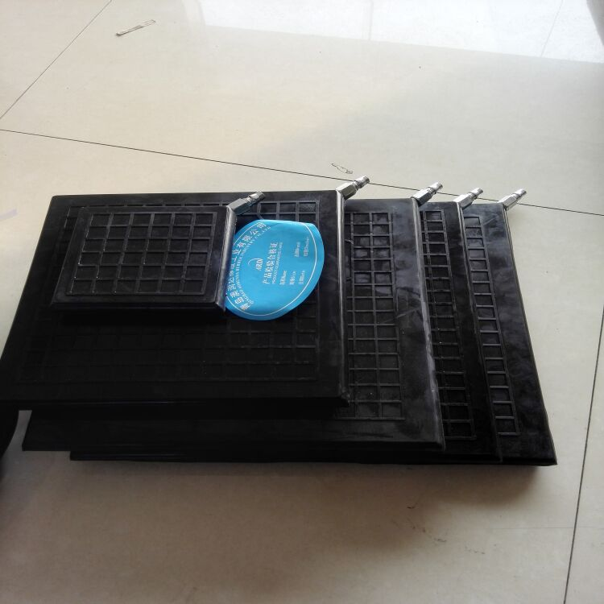
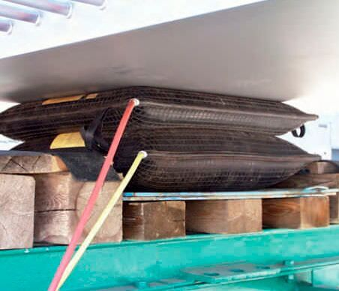
起重气垫

Slide 13
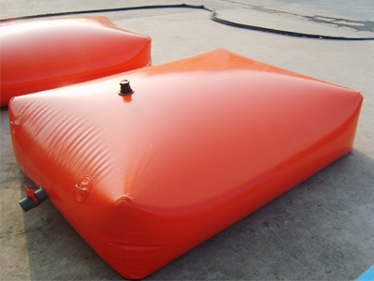
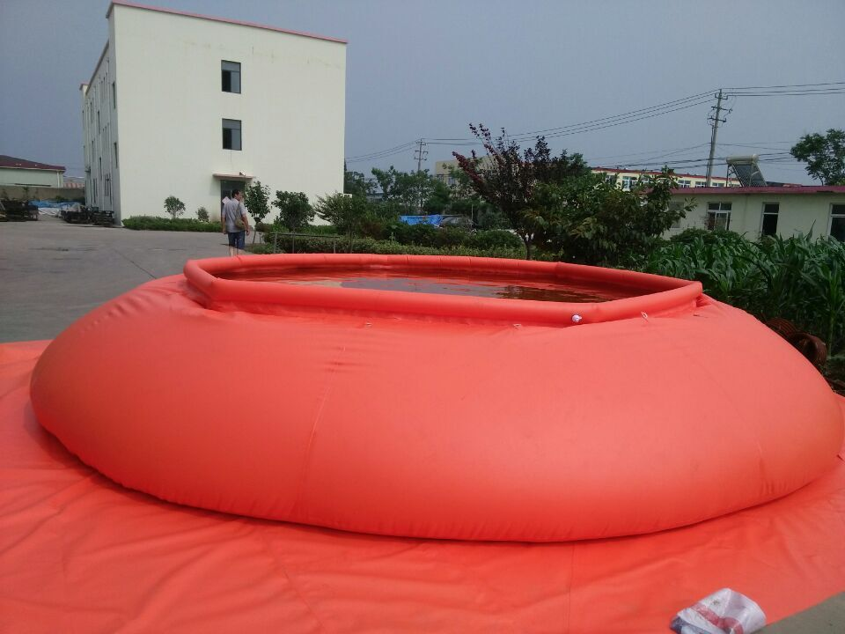
PVC/TPU软体水囊,油囊

Slide 14
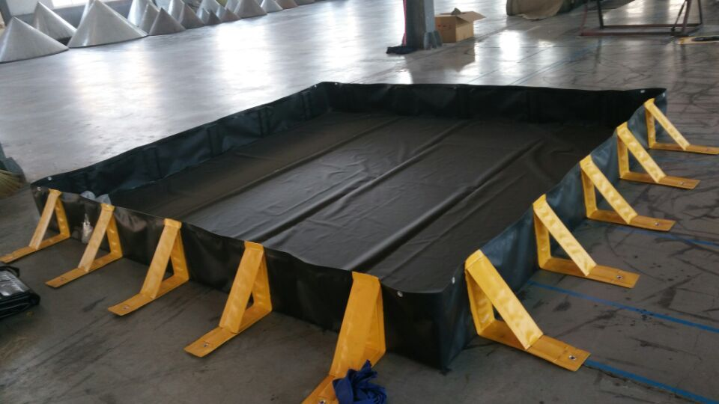
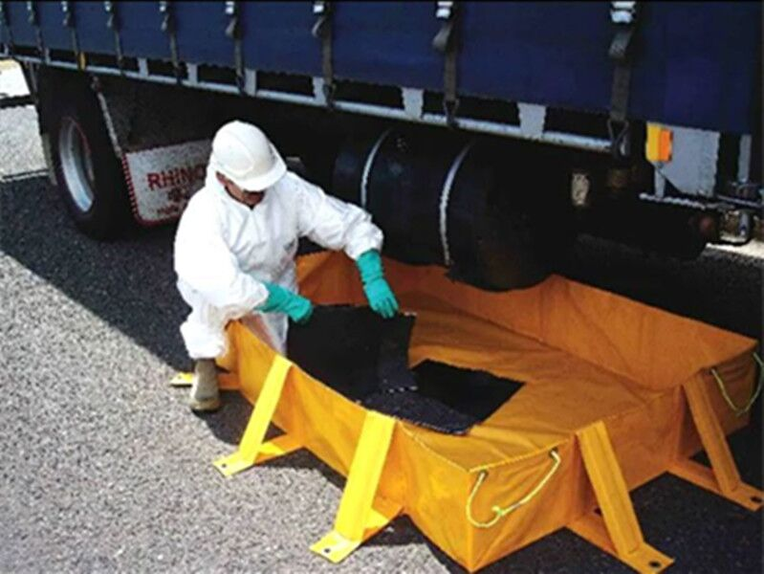
防漏油池

Slide 15
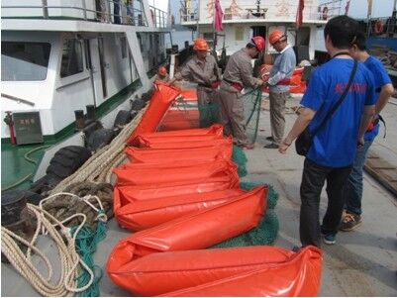
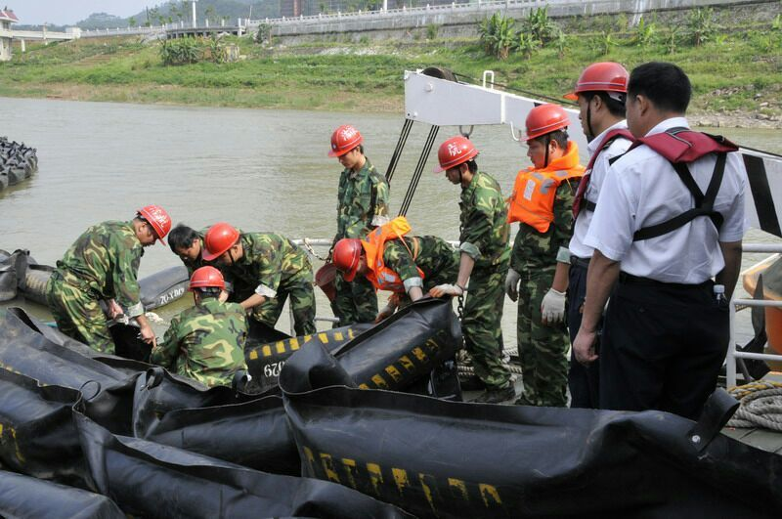
PVC/橡胶固体浮子式围油栏

Slide 16
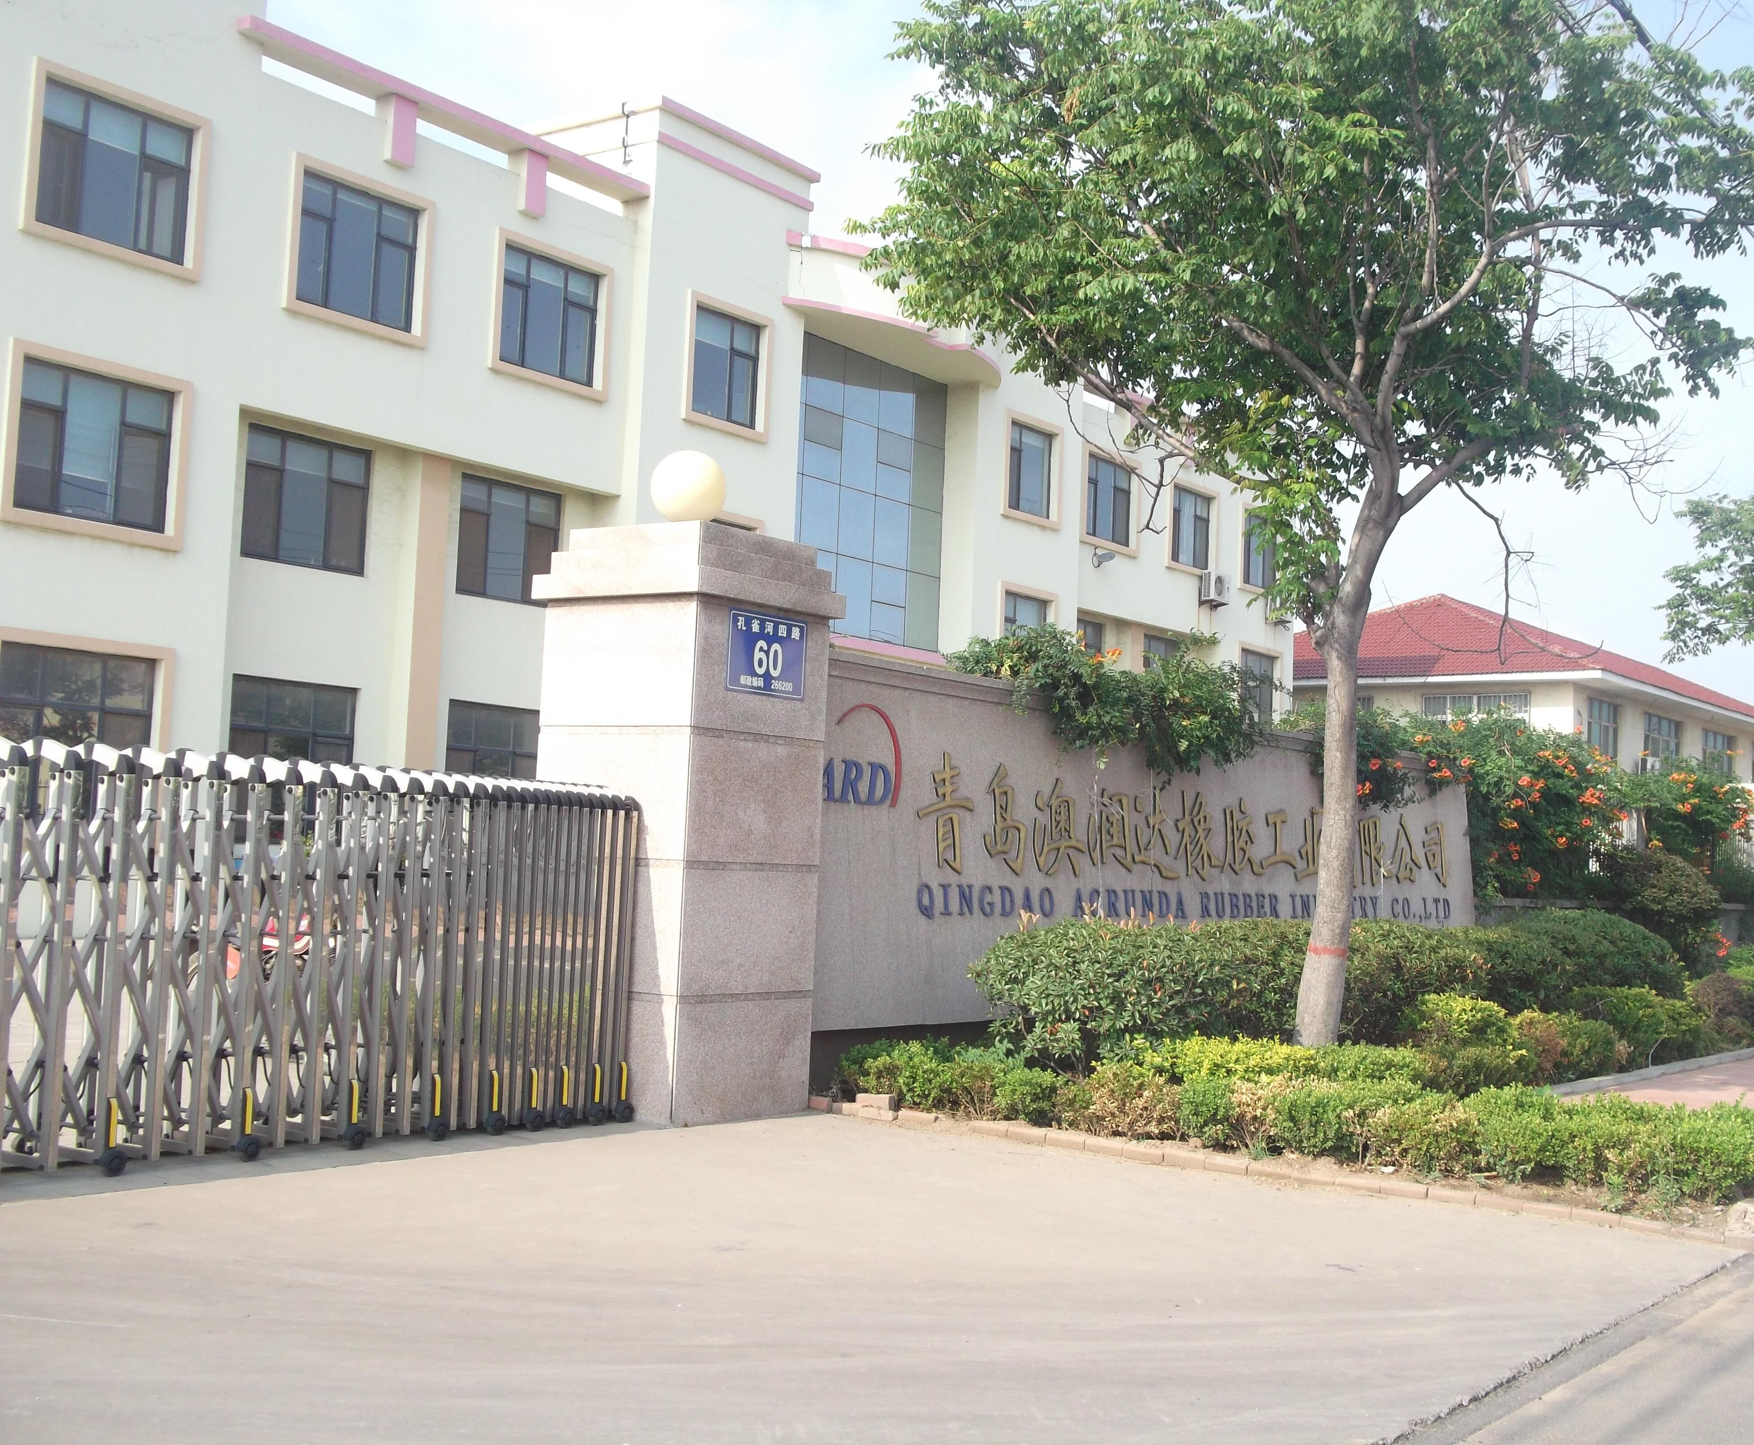
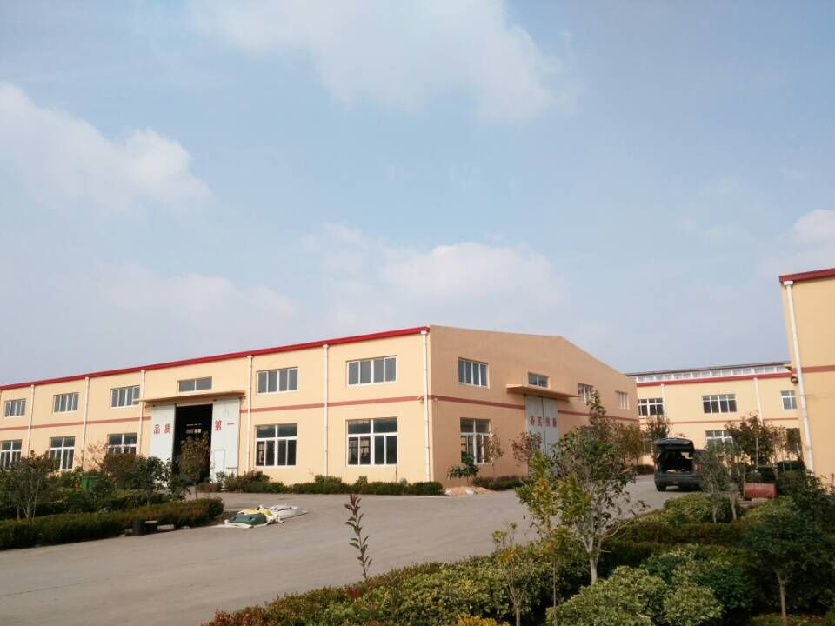
公司厂区厂貌

Slide 17
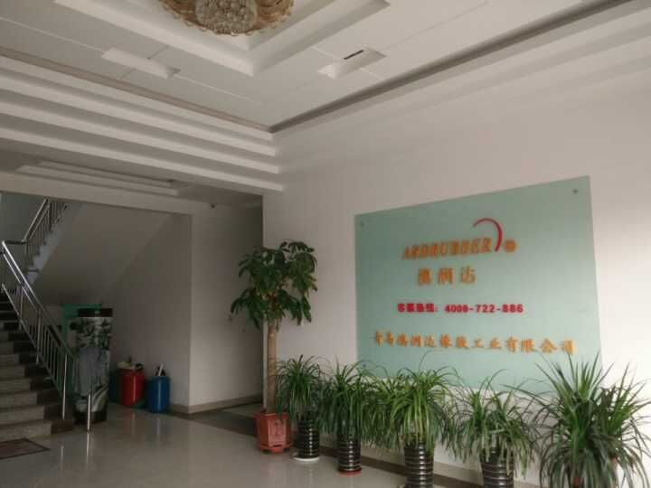
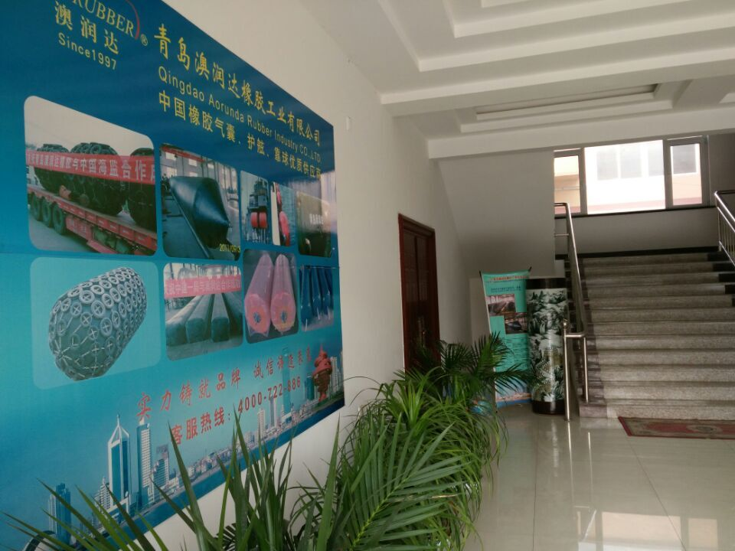
办公区一角

Slide 18
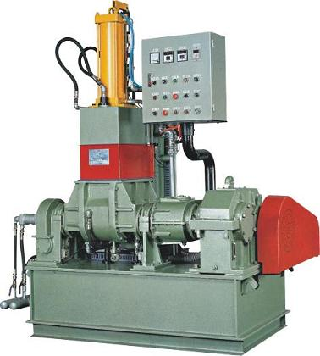
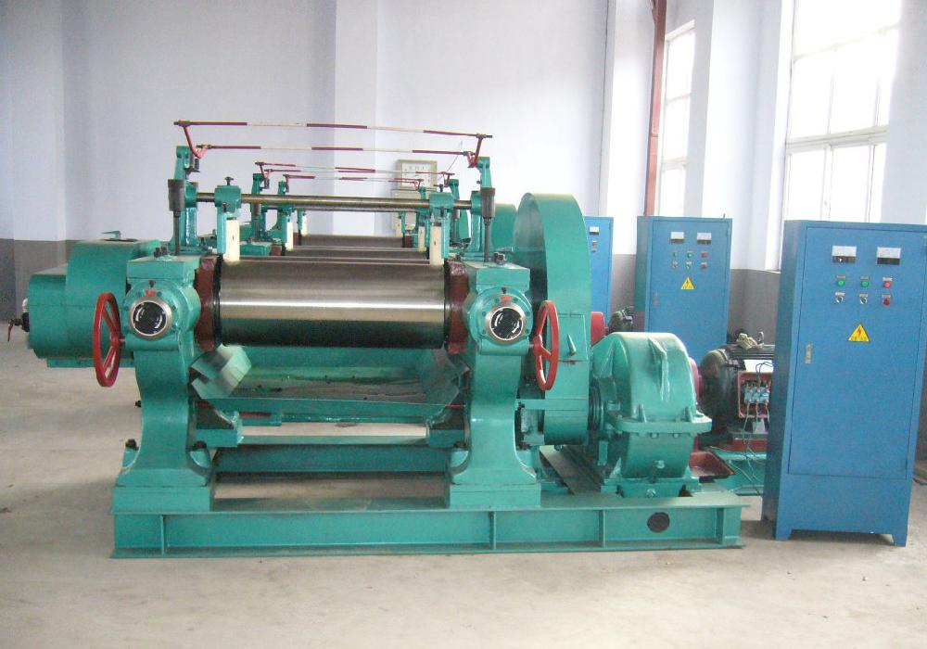
炼胶中心

Slide 19
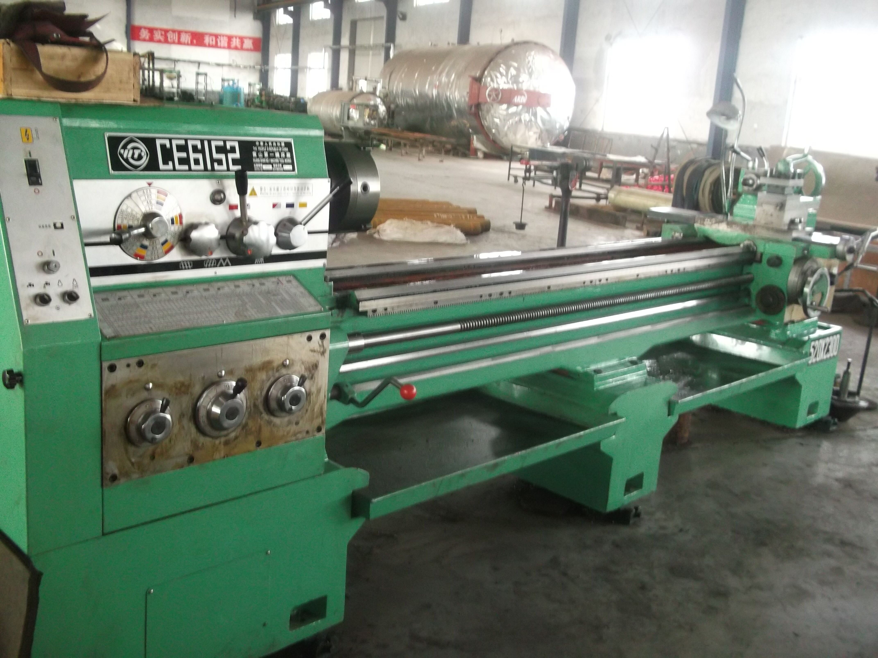
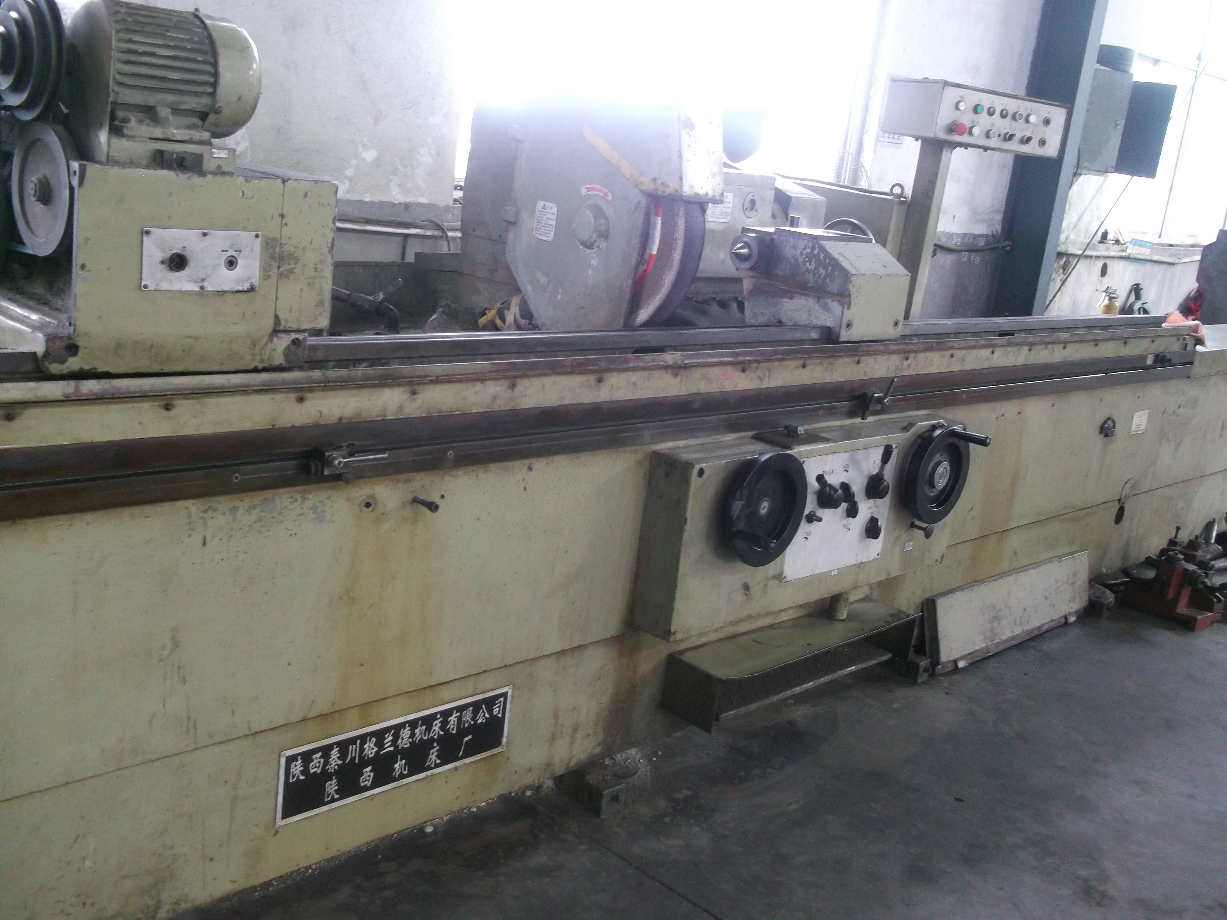
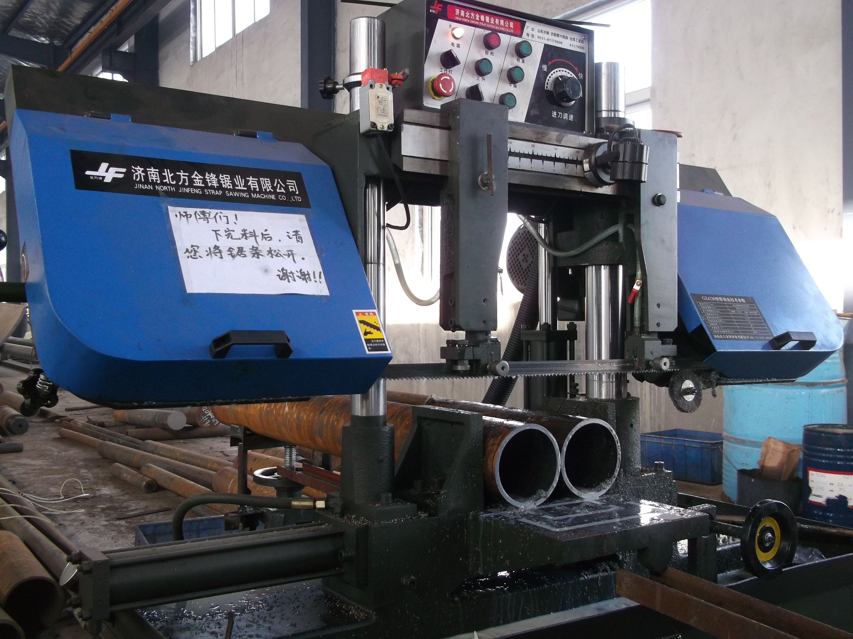
机加工中心

Slide 20
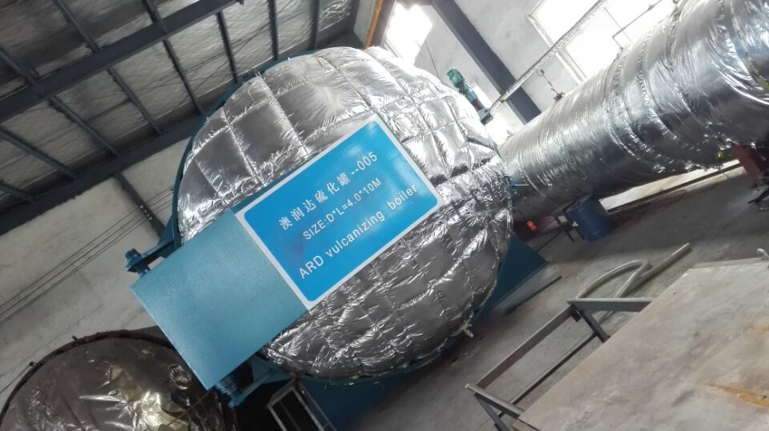
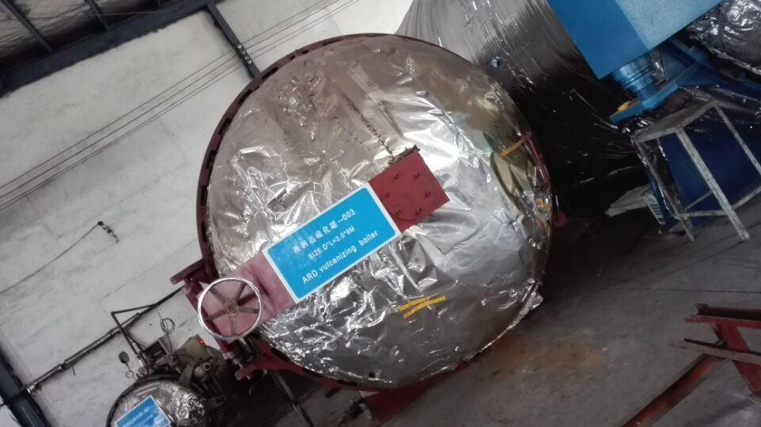
硫化中心

Slide 21
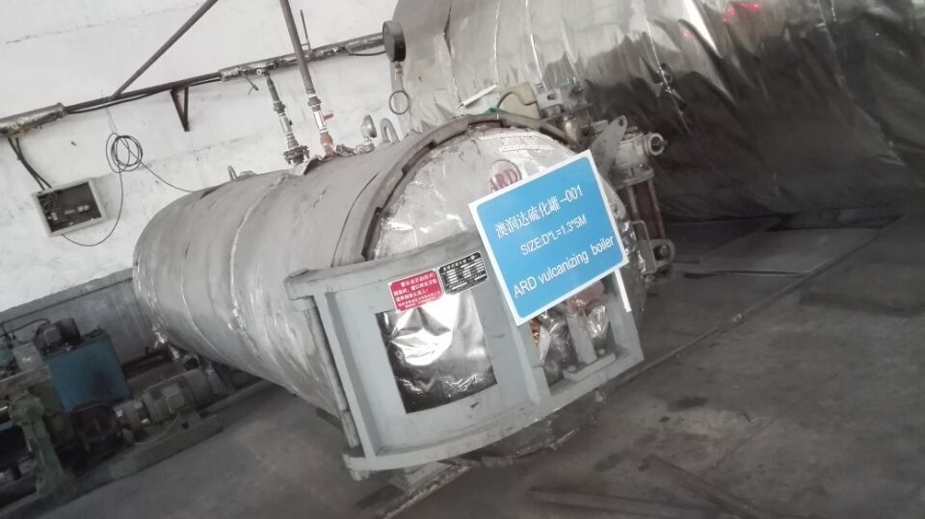
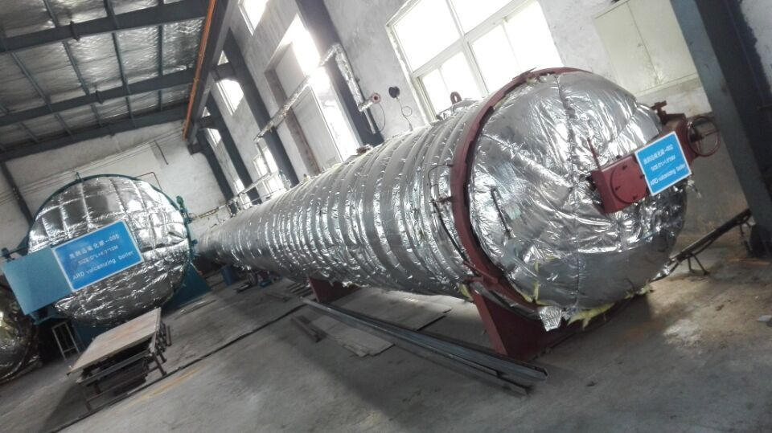

Slide 22
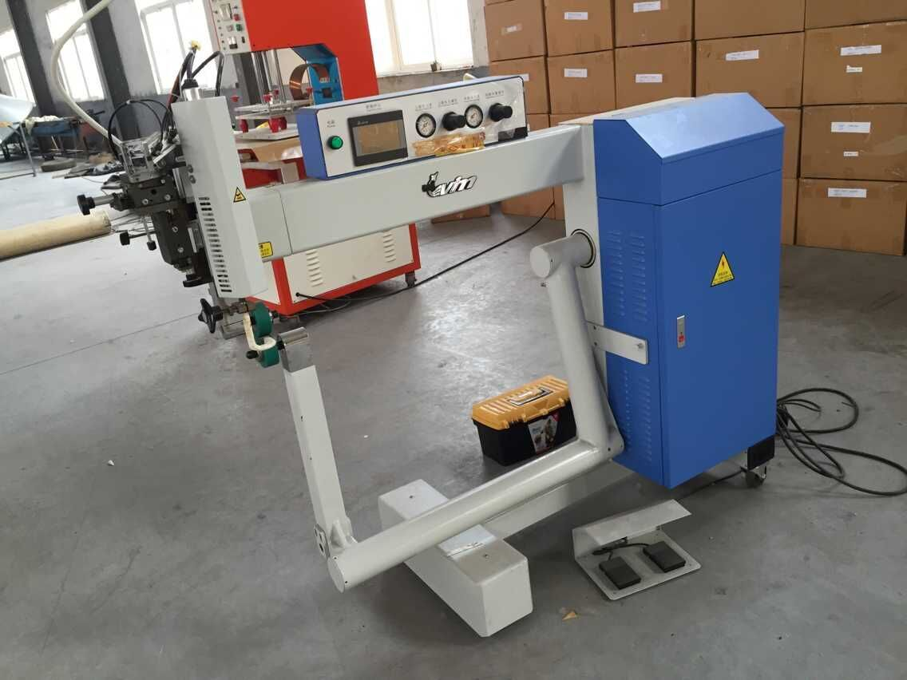
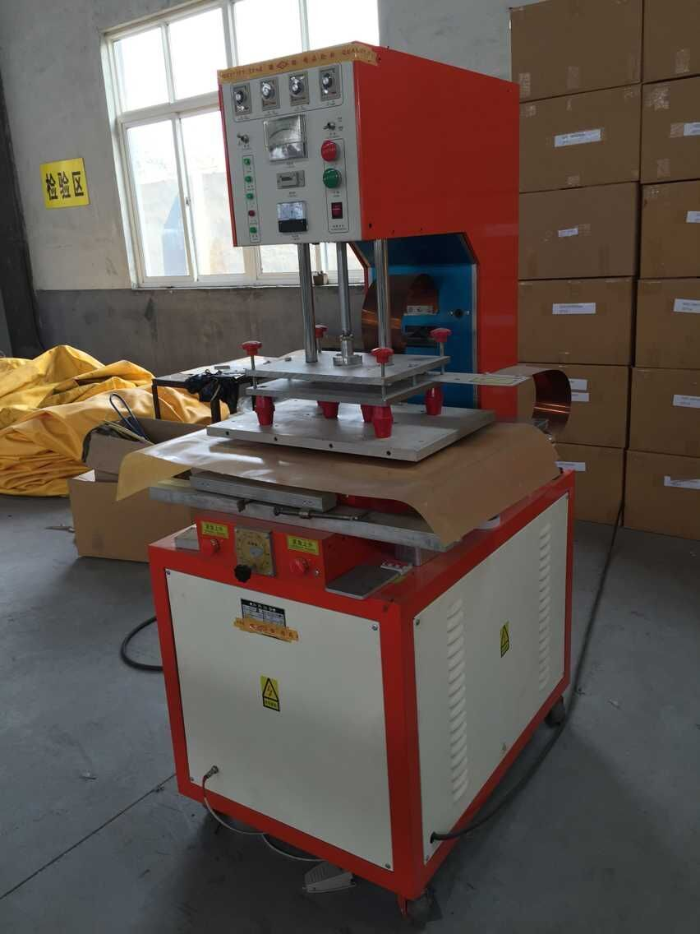
PVC/TPU储水储油囊生产设备

Slide 23
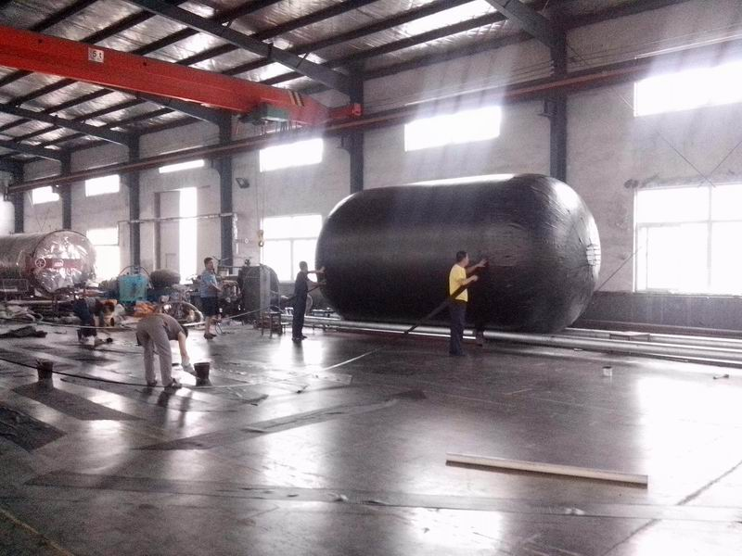
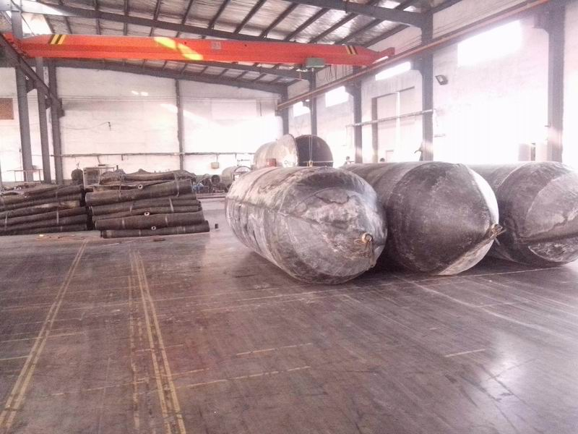
车间展示

Slide 24
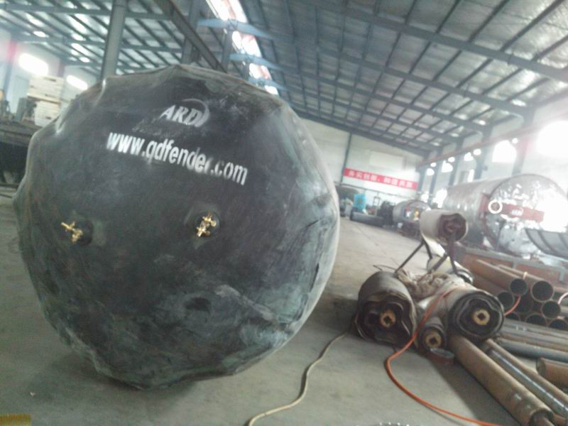
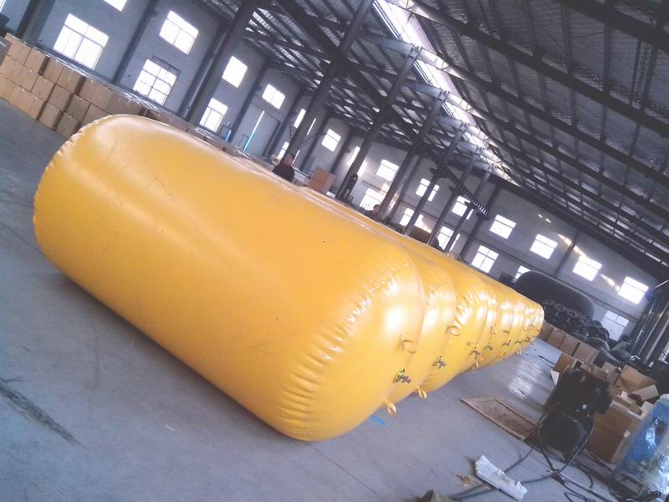

Slide 25

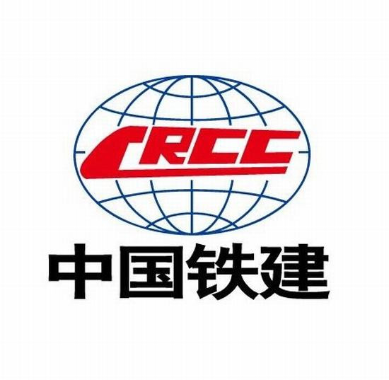







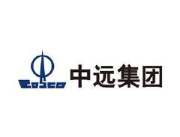
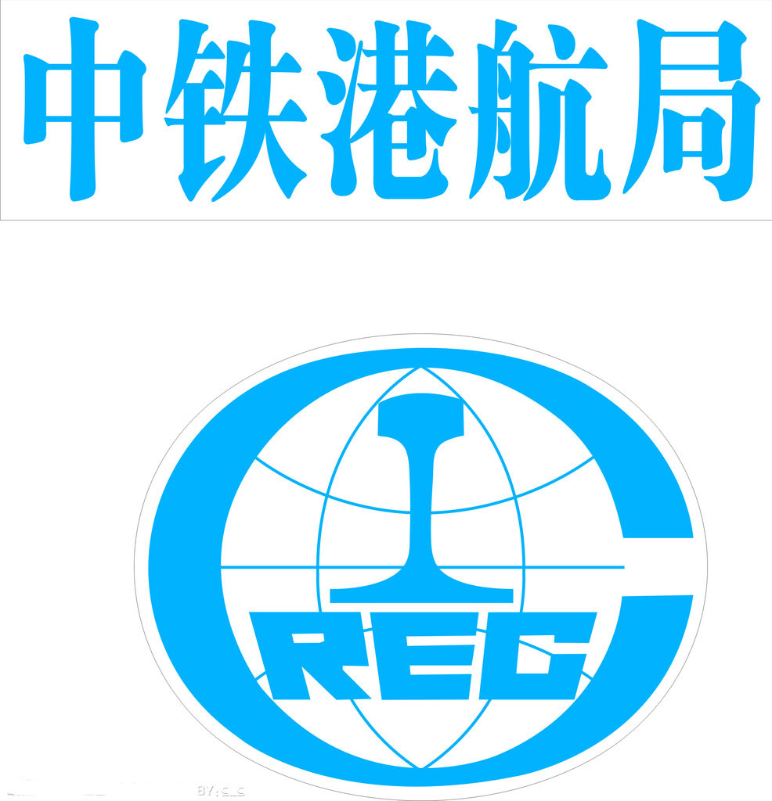

公司合作伙伴

Slide 26
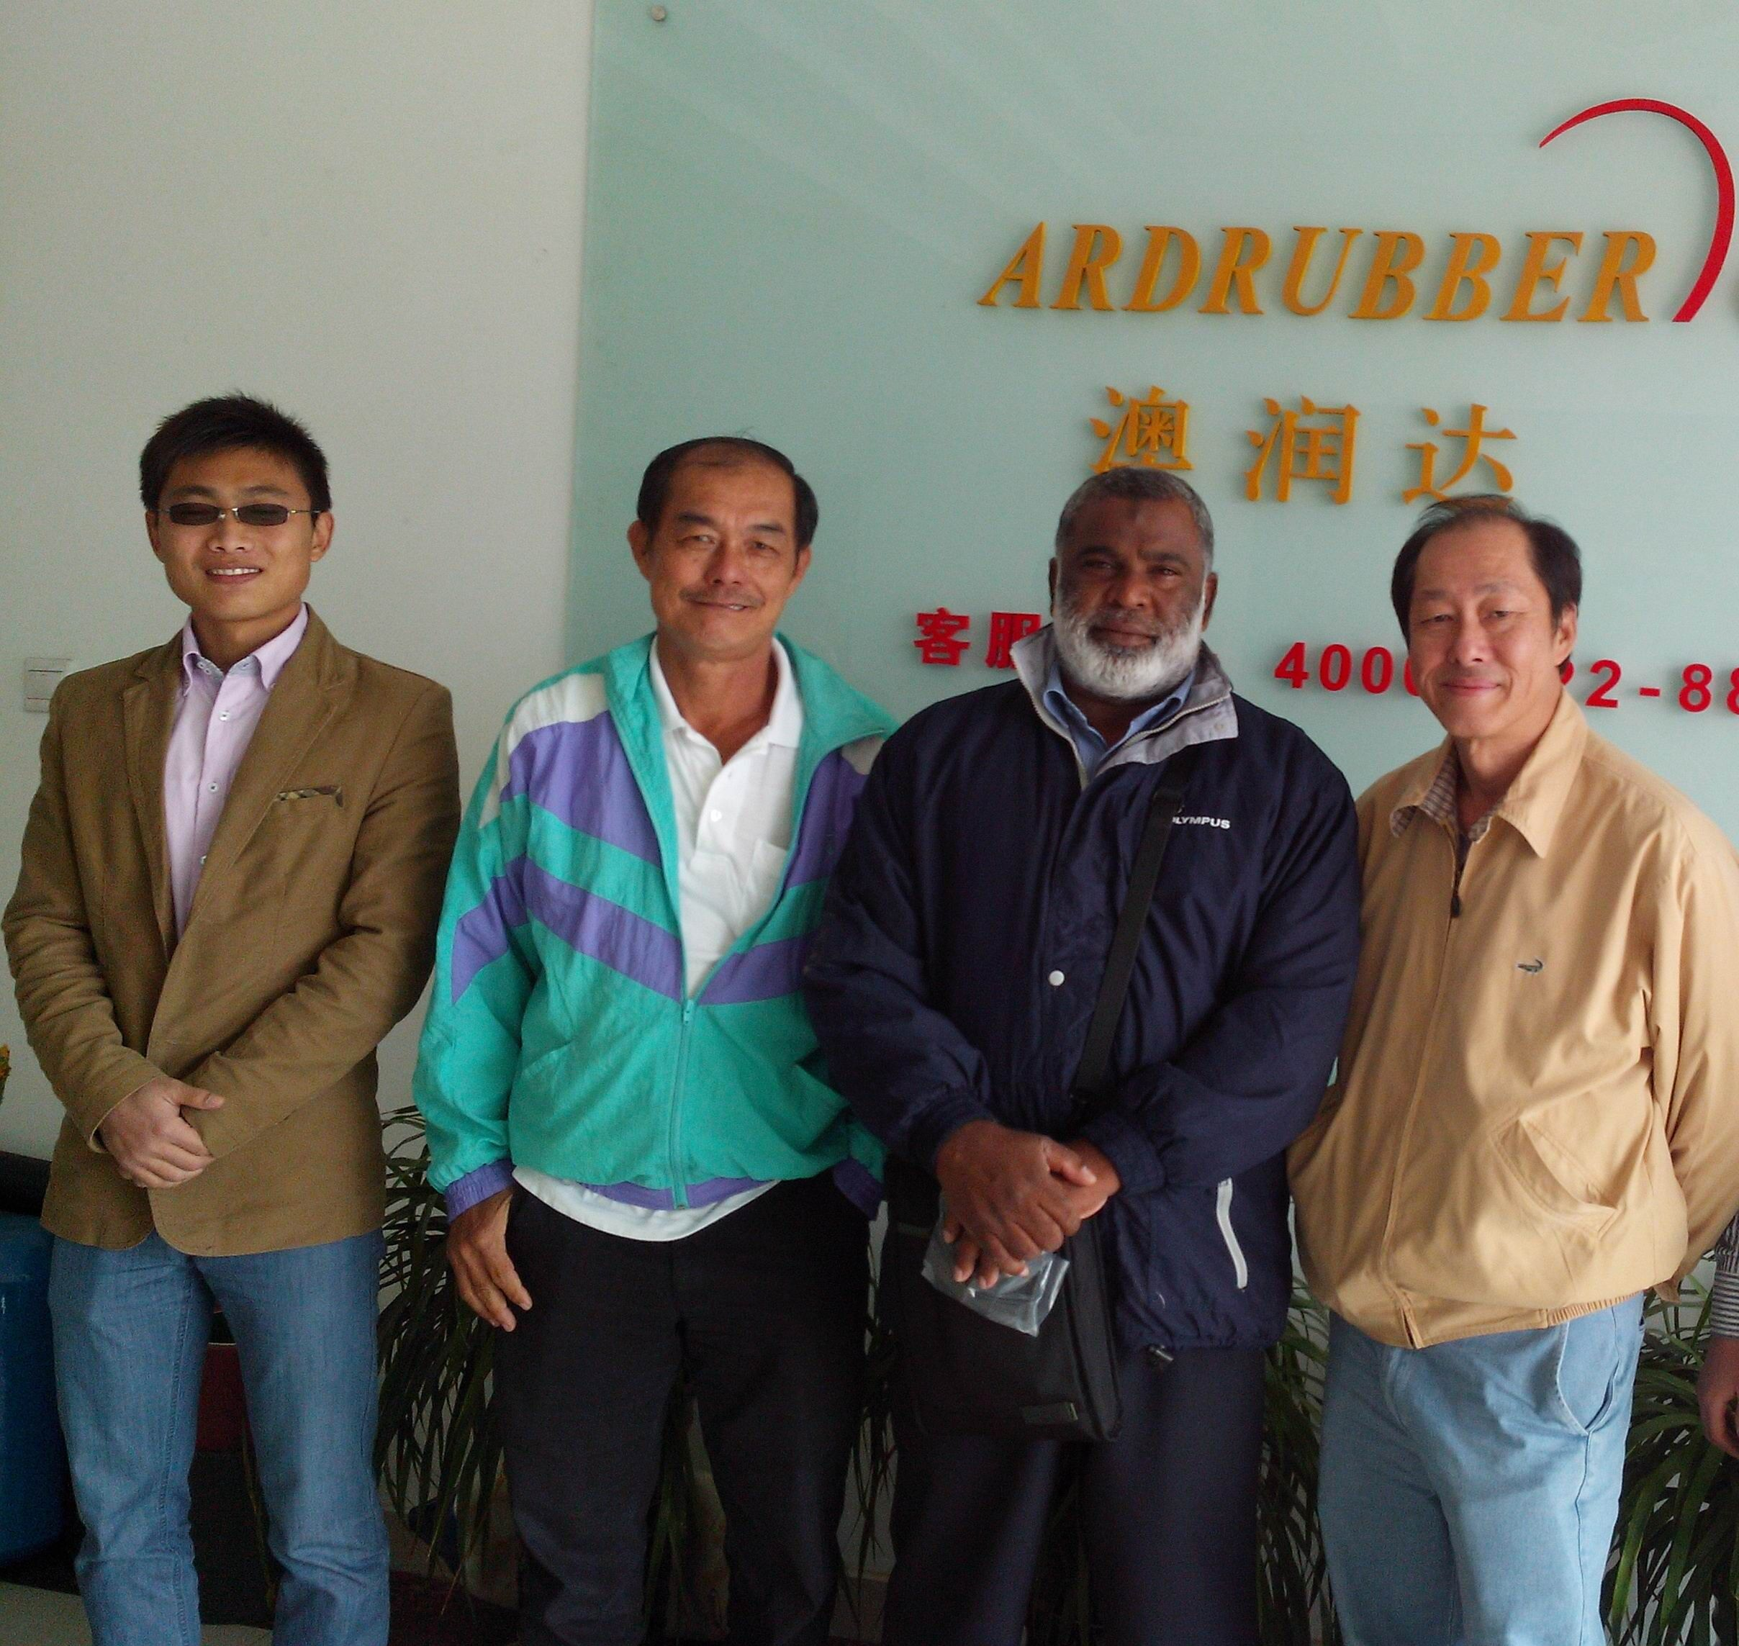
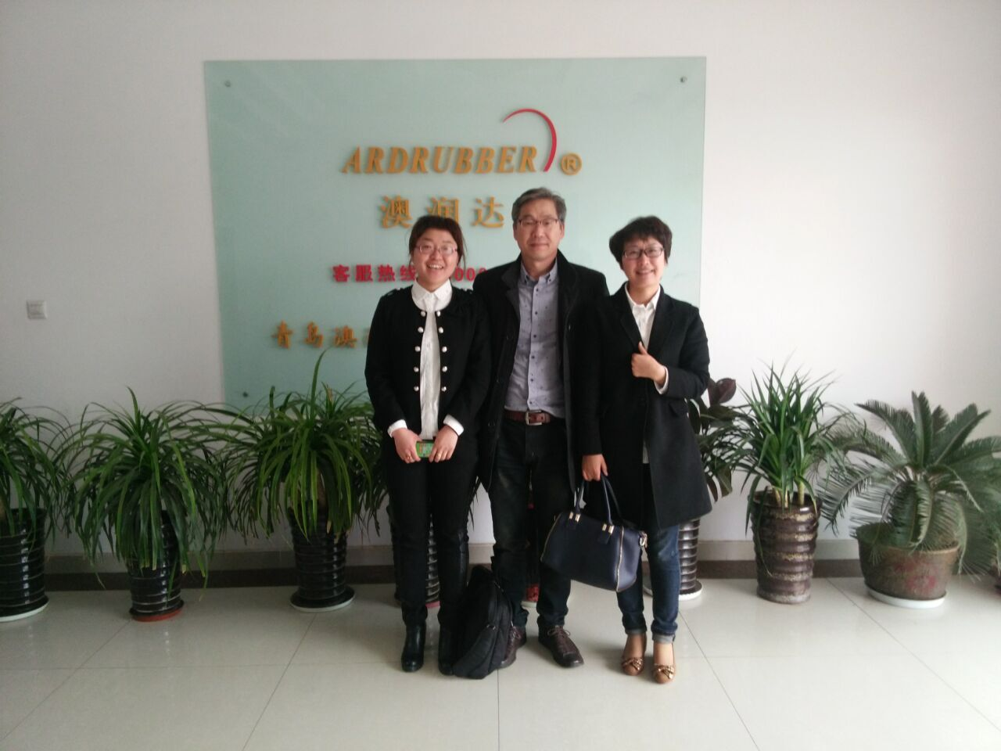
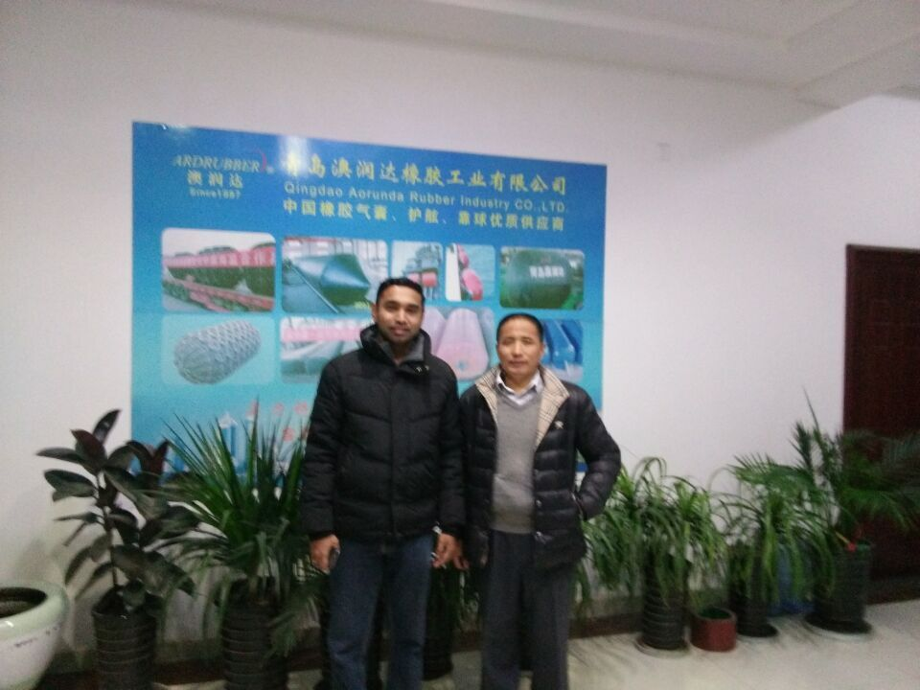
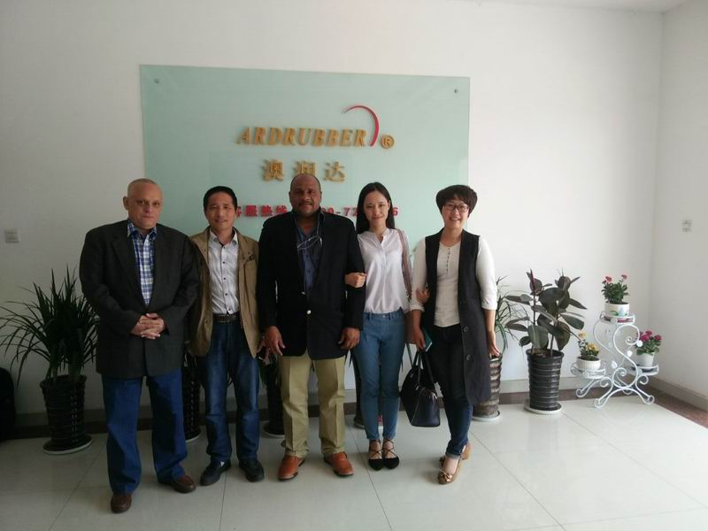


公司合作客户

Slide 27
青岛澳润达橡胶工业有限公司
山东省青岛市即墨服装工业园孔雀河四路60号
电话：0532-85522886 传真：0532-87511707
客服QQ：2380759777、2380563777、2380636777、3039670198、 675122382
客服电话：4000722886

Slide 28
谢谢观赏

